Slide 1
Phân đoạn tín hiệu tiếng nói và khoảng lặng dựa trên ngưỡng kép STE và ZCR
Họ và tên: Nguyễn Thị Thùy Linh
MSSV: 102230303

Slide 2
Nội dung chính
So sánh thuật toán binary search vs ngưỡng kép STE và ZCR
Kết quả thực nghiệm khi cho lọc khoảng lặng ảo
nhỏ hơn 200 ms
Kết quả thực nghiệm khi cho lọc khoảng lặng ảo
nhỏ hơn 250 ms
Kết luận

Slide 3
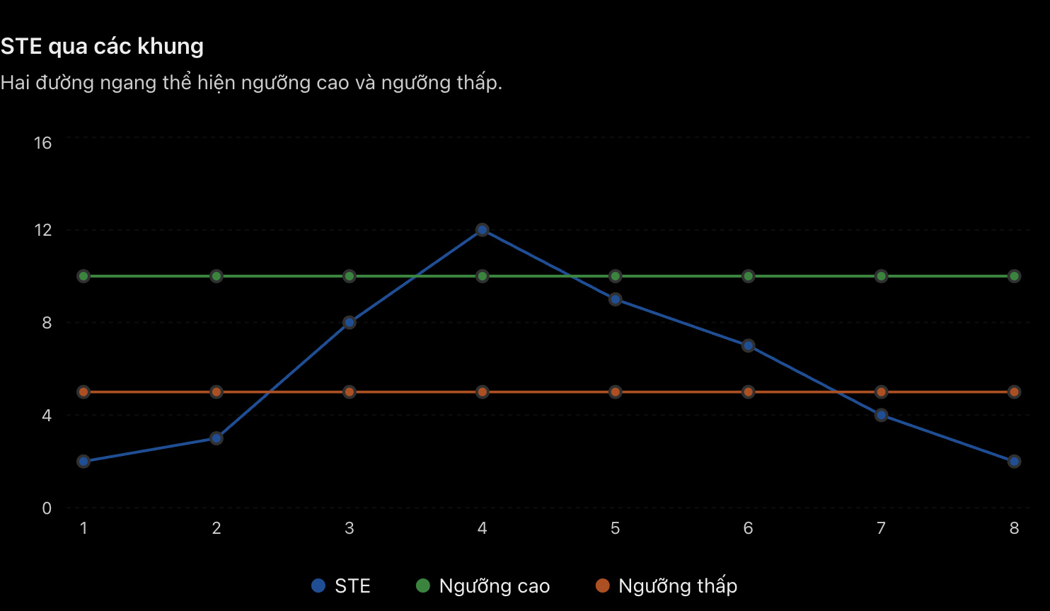
Bảng tổng quan so sánh 2 thuật toán
Tiêu chí | Binary Search | STE + ZCR
Đặc trưng | Log(MA) | STE trung bình bình phương + ZCR
Học ngưỡng ( trong lúc train) | Binary search cân bằng diện tích nhầm lẫn | Thống kê khoảng lặng và Heuristic
Phân đoạn | Một ngưỡng T | Hai ngưỡng STE, và ZCR

Slide 4
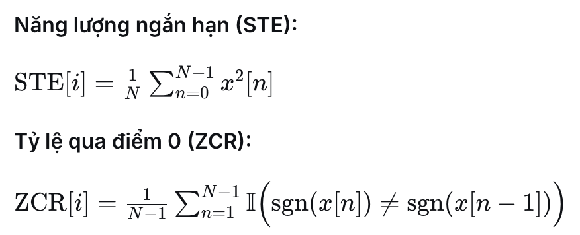
Chi tiết thuật toán ngưỡng kép STE + ZCR
Bước 1: Trích xuất đặc trưng STE, ZCR
chia độ dài khung 25ms, độ dịch khung 10ms
trên mỗi khung trích xuất 2 đặc trưng: STE, ZCR
Bước 2: Tìm ngưỡng trên tập huấn luyện
khung khoảng lặng gom vào silence_frames, khung tiếng nói gom vào speech_frame
tính toán các ngưỡng:
ZCR: Tzcr
STE: T_upper, T_lower
Bước 3: Phân đoạn sơ bộ bằng STE
duyệt từ chuỗi khung: khi phát hiện 1 khung i có STE[i] >= T_upper: đây là vùng tiếng ns chắc chắn
Quét lùi về trước i tìm khung N1 đầu tiên sao cho STE[N1- 1] <= Tlower
Quét tiến về sau i tìm khung N2 đầu tiên sao cho STE[N2+1] < = Tlower
Thu được đoạn tiếng nói sơ bộ [N1, N2]
Bước 4: Tinh chỉnh bằng ZCR
Từ N1: Quét tối đa 25 khung. Nếu phát hiện tối thiểu có 3 khung có ZCR > Tzcr, lùi biên N1 về khung sớm nhất trong cụm
Tương tự với N2, tiến biên N2 về khung muộn nhất trong cụm
Bước 5: Hậu xử lý lọc khoảng lặng ảo
Xét các đoạn tiếng nói liên tiếp: nếu khoảng cách thời gian (khoảng lặng xen giữa) <200 ms gộp hai đoạn thành một đoạn tiếng nói duy nhất (loại bỏ các khoảng ngắt hơi ngắn).

Slide 5
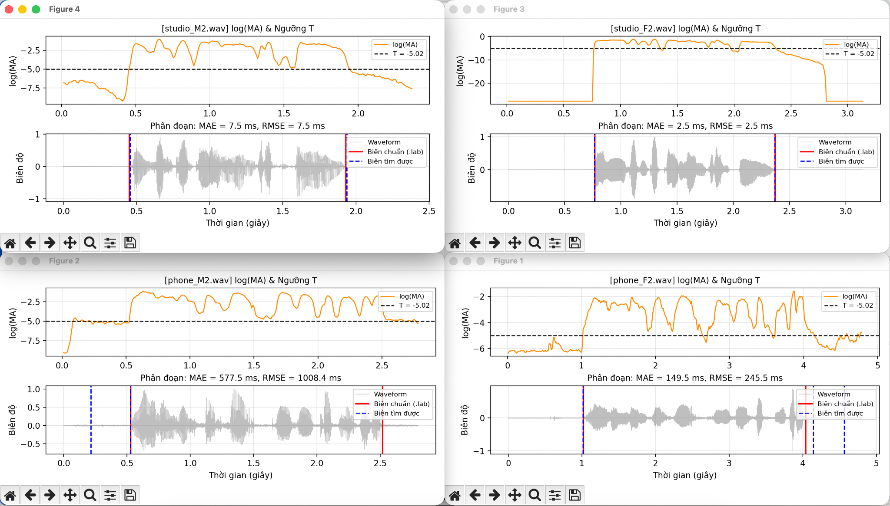
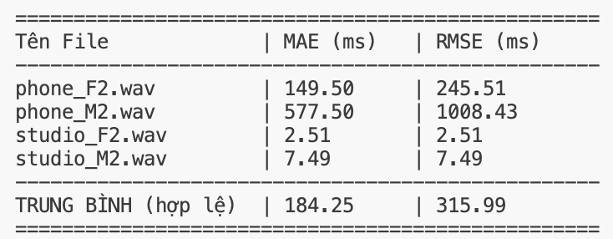
Kết quả thực nghiệm khi cho lọc khoảng lặng ảo nhỏ hơn 250 ms
Binary search

Slide 6
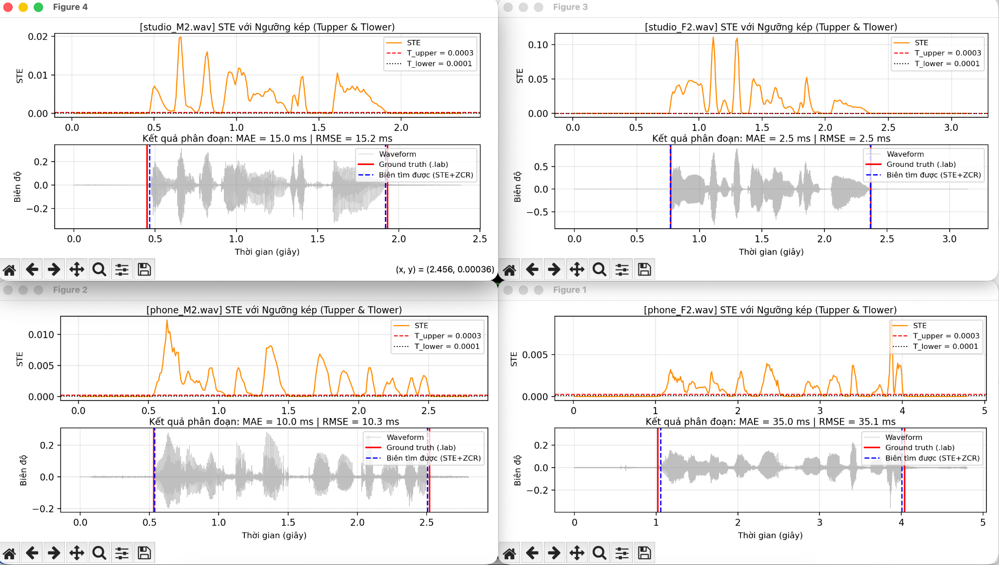
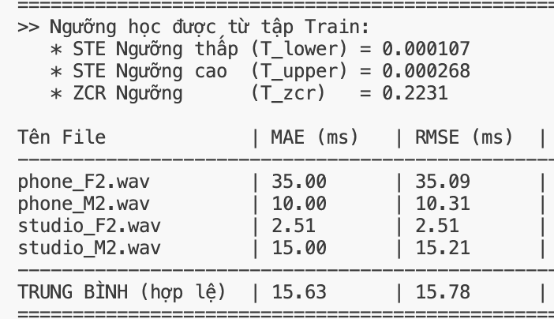
Kết quả thực nghiệm khi cho lọc khoảng lặng ảo nhỏ hơn 250 ms
STE+ZCR

Slide 7
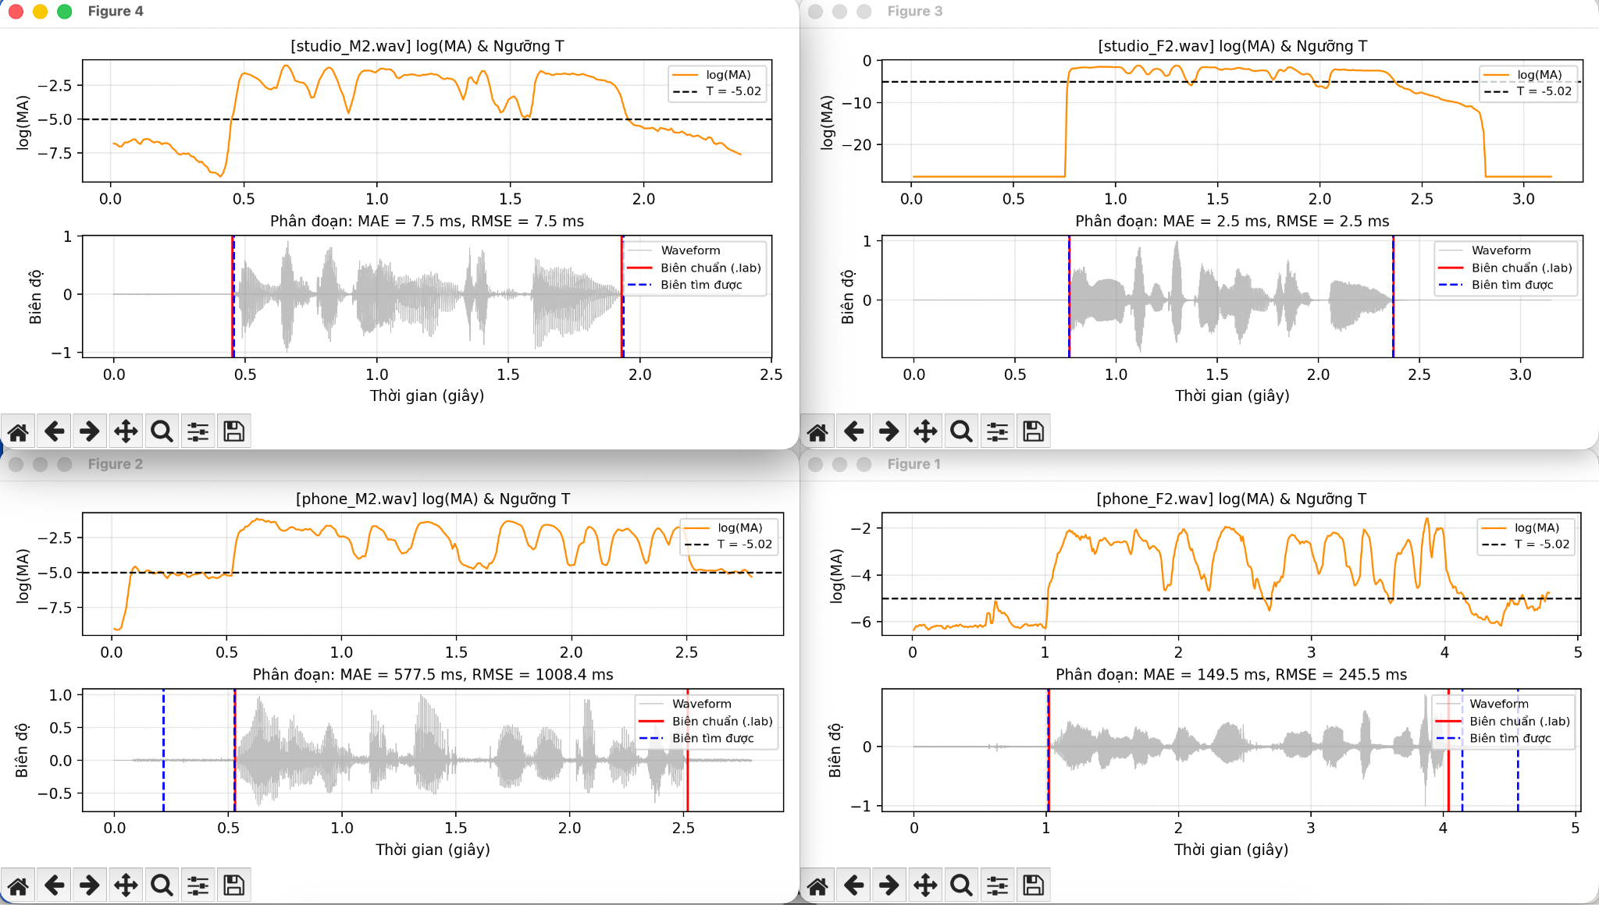
Kết quả thực nghiệm khi cho lọc khoảng lặng ảo nhỏ hơn 200 ms
Binary search

Slide 8
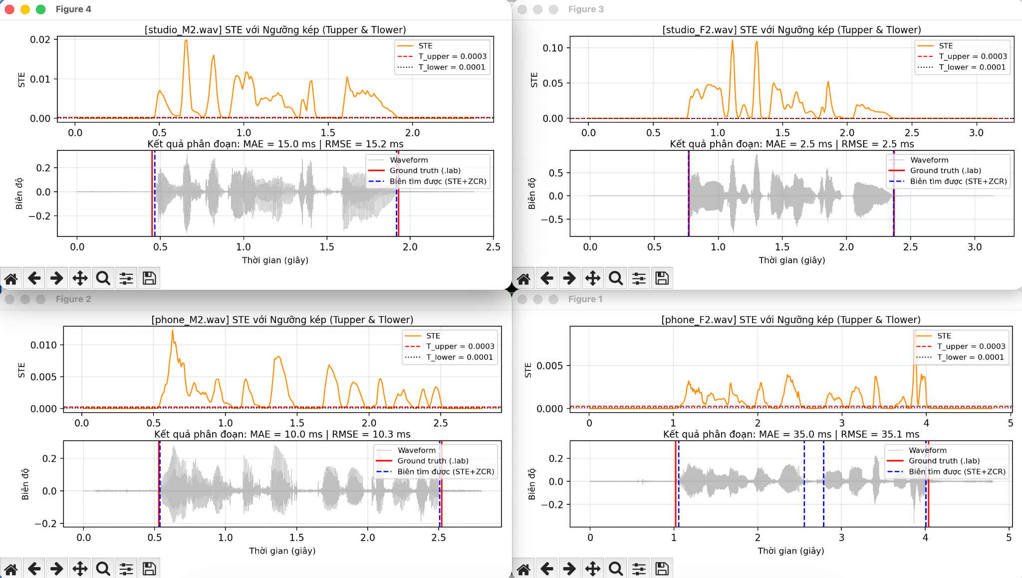
Kết quả thực nghiệm khi cho lọc khoảng lặng ảo nhỏ hơn 200 ms
STE+ZCR

Slide 9
Kết luận
Qua thực nghiệm trên tập kiểm thử, Thuật toán 2 (Ngưỡng kép STE kết hợp ZCR) tốt hơn Thuật toán 1 (Binary Search đơn ngưỡng STE):
1. Giảm sai số trung bình MAE từ 184.25 ms xuống chỉ còn 15.63 ms.
2. Khắc phục được 2 hạn chế của ngưỡng đơn: không bị cắt phạm vào phụ âm vô thanh nhờ ZCR và không hoạt động được trong môi trường có ồn nền nhờ cơ chế ngưỡng kép hysteresis.

Slide 10
Tìm tần số cơ bản F0
bằng hàm tự tương quan ACF
Họ và tên: Phan Công Tuấn Anh

Slide 11
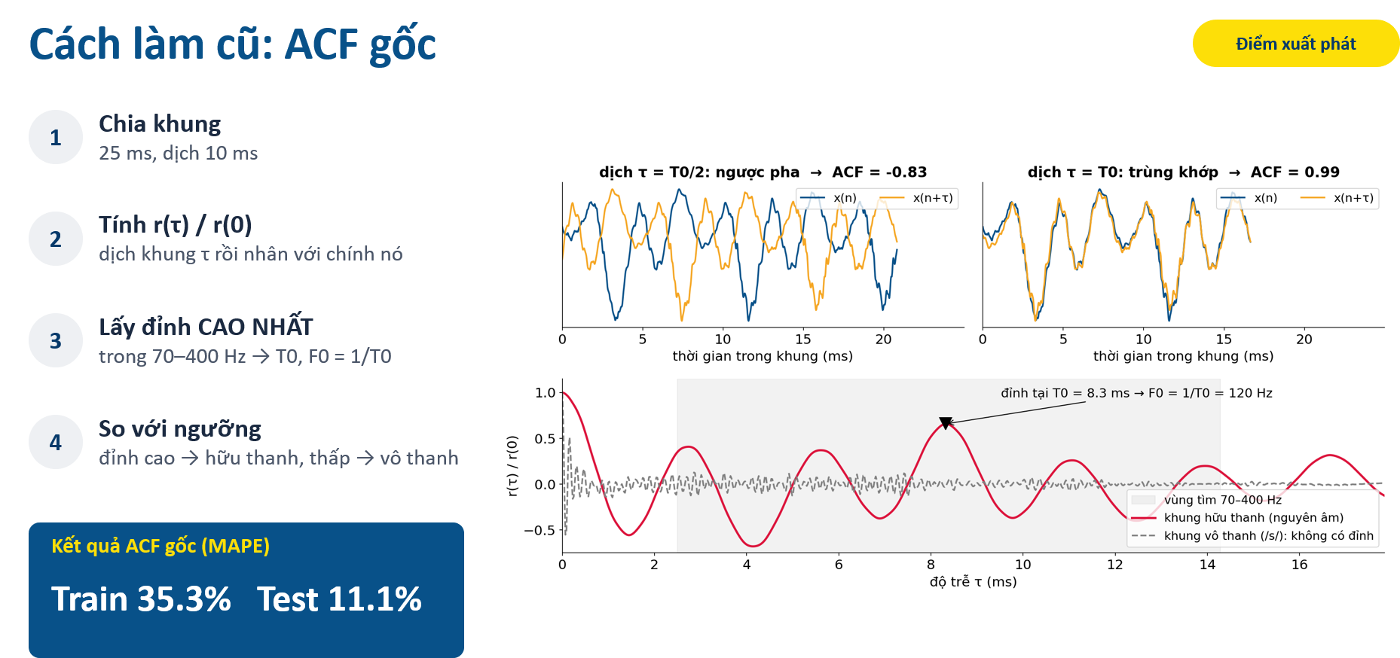

Slide 12
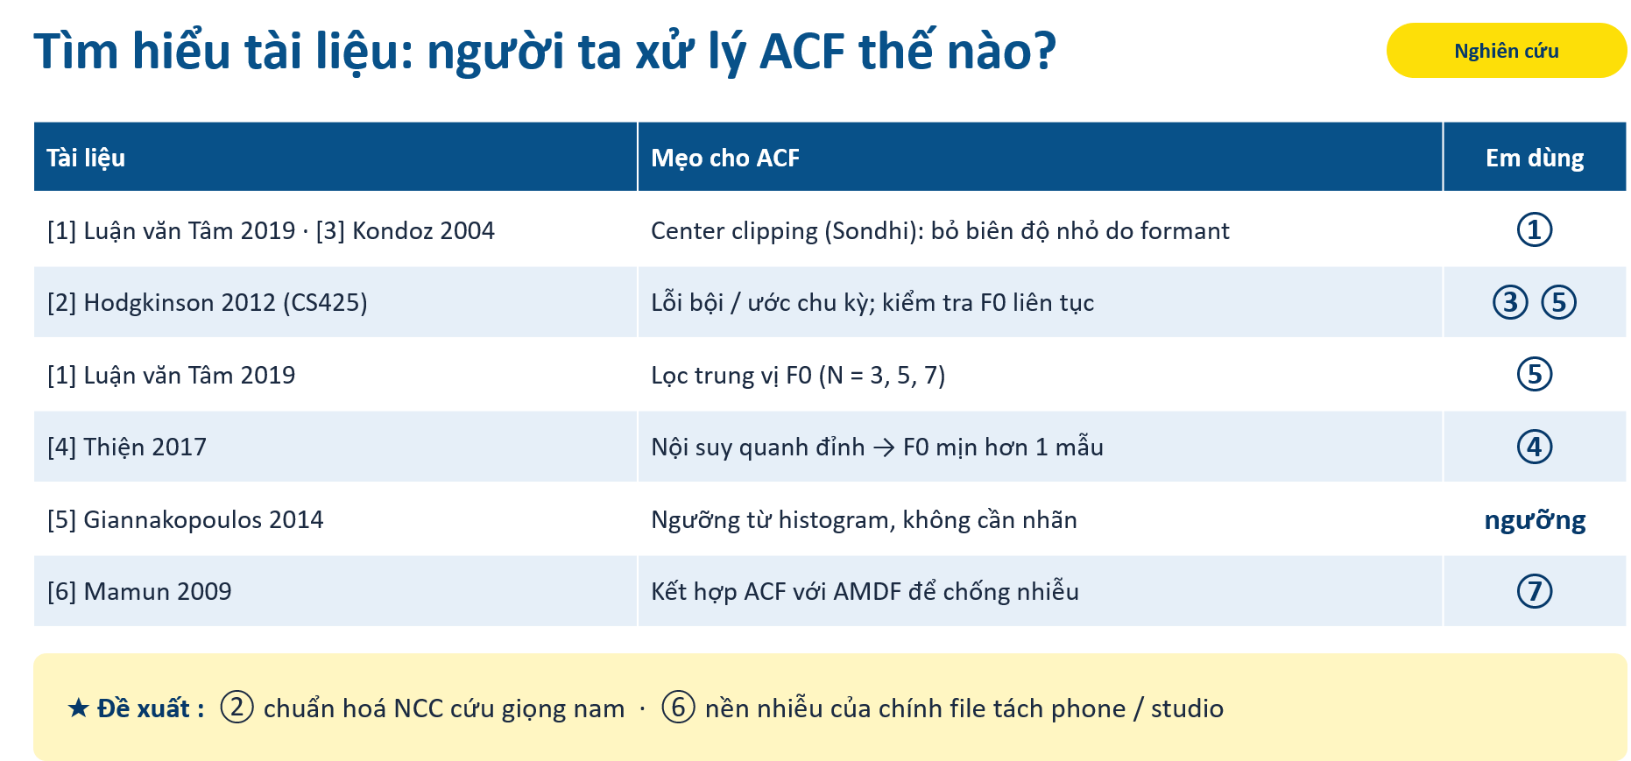

Slide 13
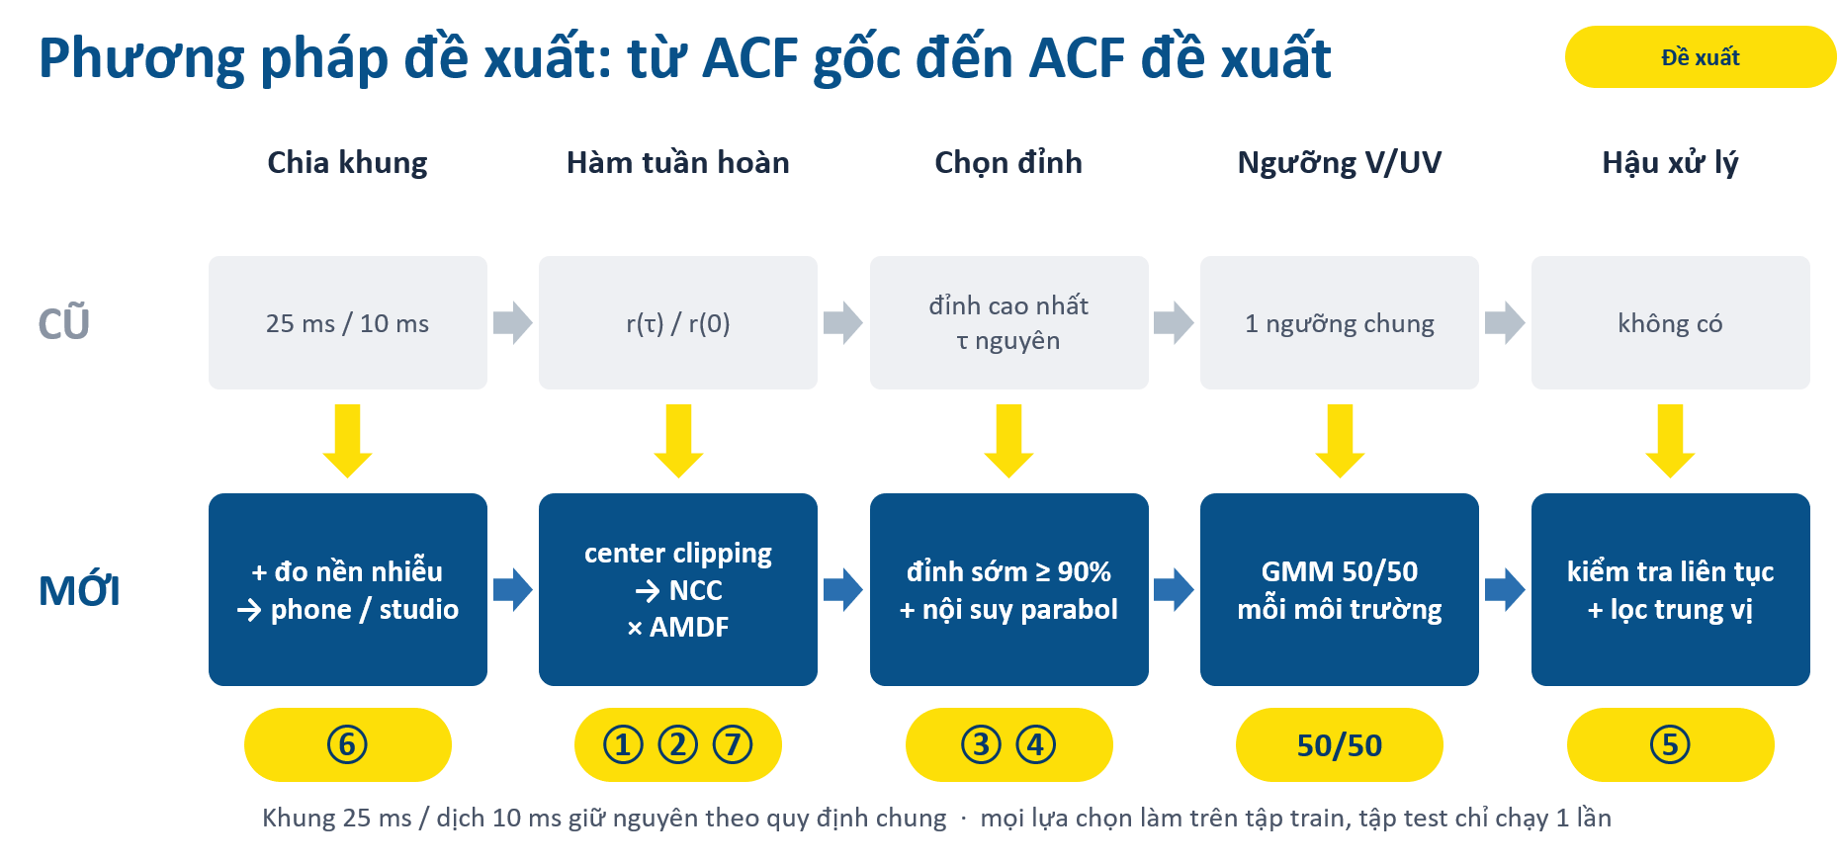

Slide 14
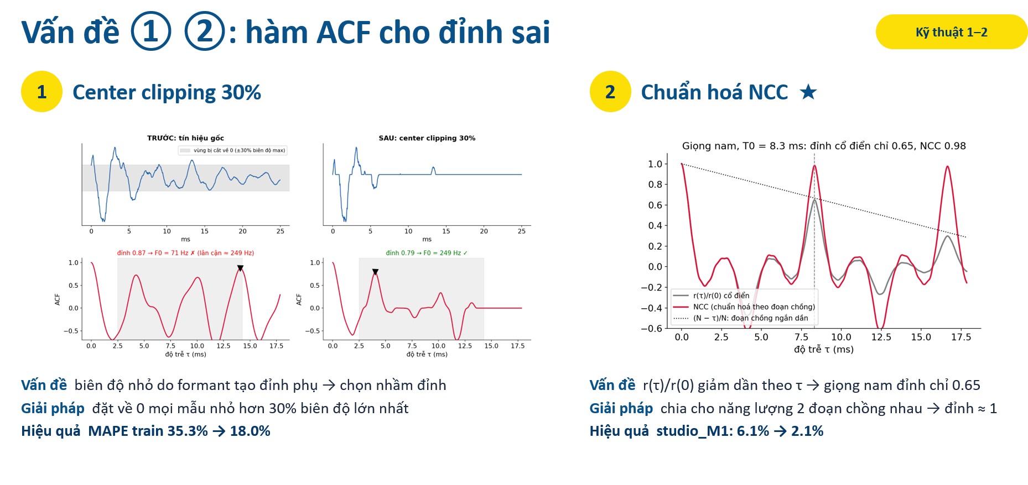

Slide 15
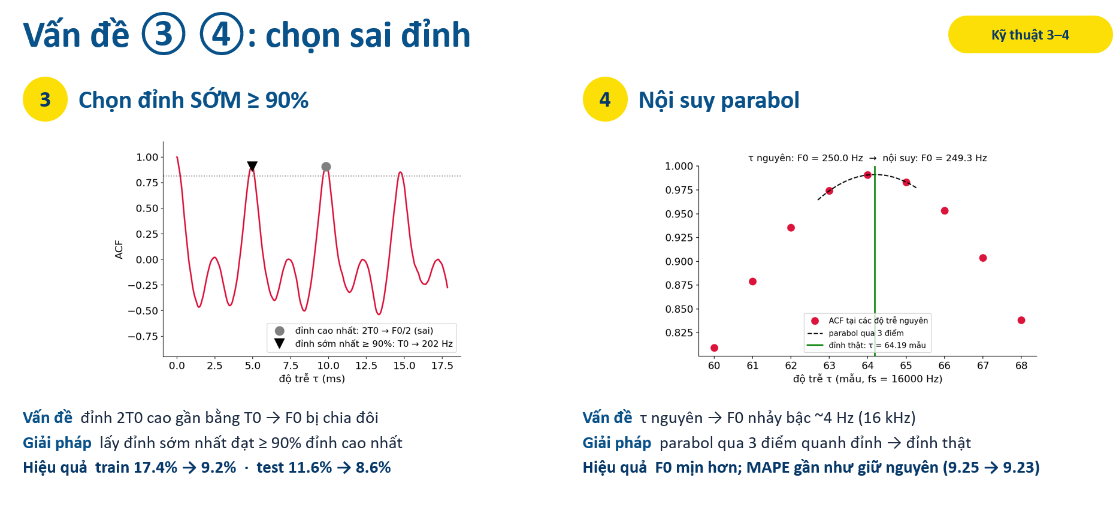

Slide 16
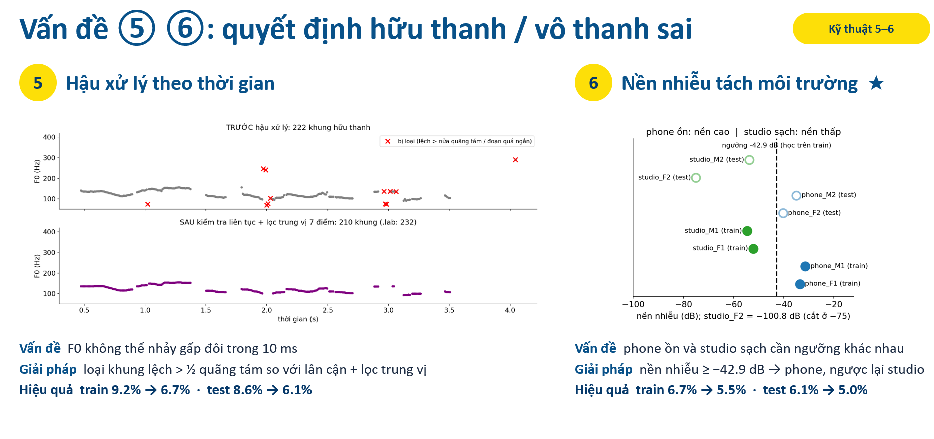

Slide 17
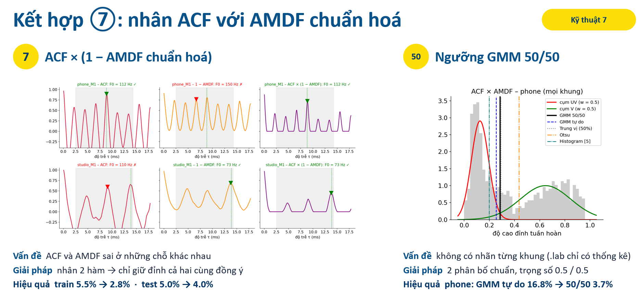

Slide 18
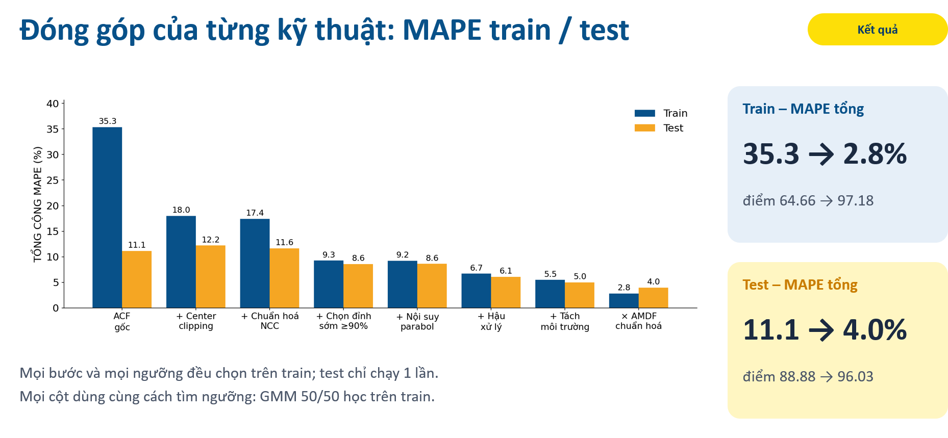

Slide 19
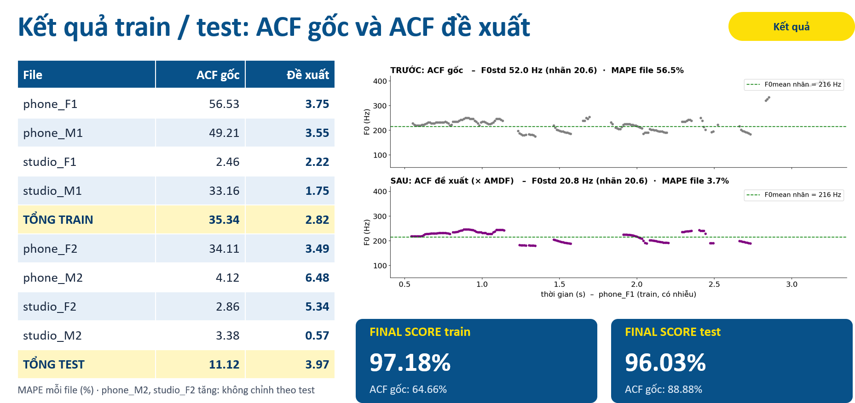

Slide 20
Ước lượng tần số cơ bản F_0 trên miền thời gian bằng thuật toán AMDF
Họ và tên: Nguyễn Thị Thùy Linh
MSSV: 102230303

Slide 21
Nội dung chính
Sơ đồ hệ thống
Giải pháp cốt lõi
Kết quả thực nghiệm trên 4 file test

Slide 22
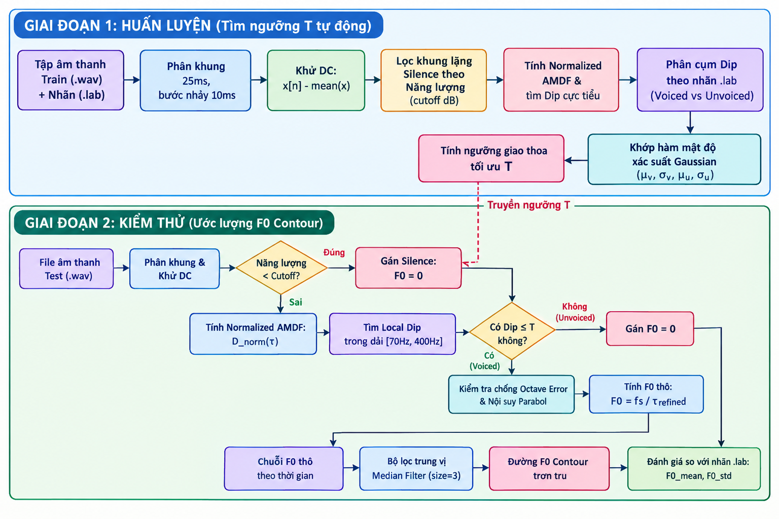
Sơ đồ hệ thống
Notes:
Nhận dữ liệu từ SQL → dùng AI kiểm tra xem té ngã không + hiển thị lên trang web Streamlit để lưu trữ lịch sử các lần ngã→ hiện thị biểu đồ tĩnh hoặc bảng dữ liệu cho KTV xem.
Trang quản trị, phân tích cho Bác sĩ hoặc KTV (đơn giản, tập trung vào số liệu và xử lí số liệu). Lưu lại toàn bộ biểu đồ lúc ngã, bác sĩ có thể xem lại lịch sử 1 tháng qua để đưa ra phân tích, đánh giá.
Đặc điểm cốt lõi:
Mô hình Run from Top: khi có tác động mới, Streamlit sẽ chạy toàn bộ mã nguồn từ trên xuống dưới → chậm hơn Flutter nhưng mạnh về Xử lí số liệu.
Python: dùng được thư viện AI mạnh để nhận diện.
Thư viện Streamlit: tạo và hiển thị biểu đồ và bảng số liệu, kết quả phân tích từ mô hình AI cực nhanh

Slide 23
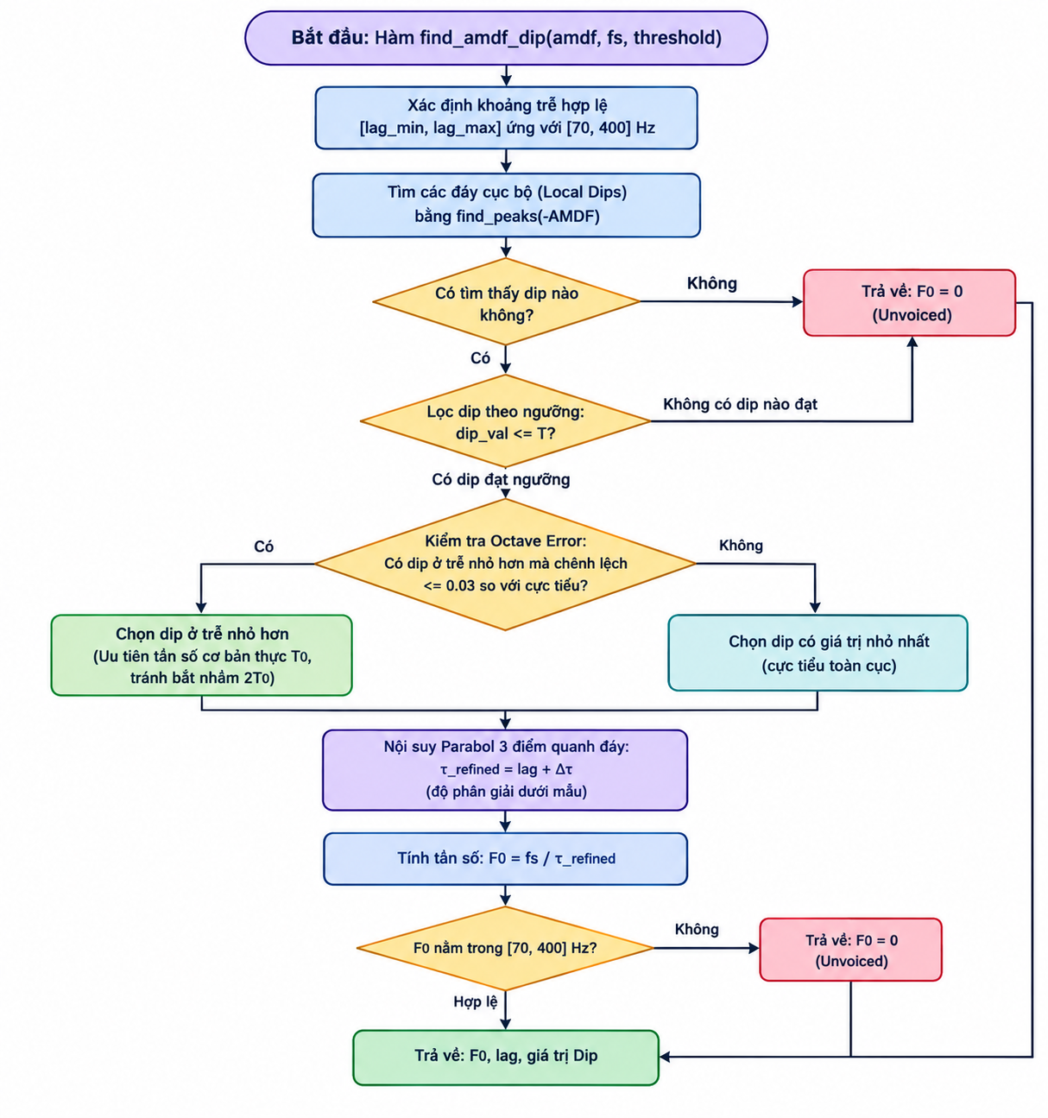
Giải pháp cốt lõi
Notes:
Nhận dữ liệu từ SQL → dùng AI kiểm tra xem té ngã không + hiển thị lên trang web Streamlit để lưu trữ lịch sử các lần ngã→ hiện thị biểu đồ tĩnh hoặc bảng dữ liệu cho KTV xem.
Trang quản trị, phân tích cho Bác sĩ hoặc KTV (đơn giản, tập trung vào số liệu và xử lí số liệu). Lưu lại toàn bộ biểu đồ lúc ngã, bác sĩ có thể xem lại lịch sử 1 tháng qua để đưa ra phân tích, đánh giá.
Đặc điểm cốt lõi:
Mô hình Run from Top: khi có tác động mới, Streamlit sẽ chạy toàn bộ mã nguồn từ trên xuống dưới → chậm hơn Flutter nhưng mạnh về Xử lí số liệu.
Python: dùng được thư viện AI mạnh để nhận diện.
Thư viện Streamlit: tạo và hiển thị biểu đồ và bảng số liệu, kết quả phân tích từ mô hình AI cực nhanh

Slide 24
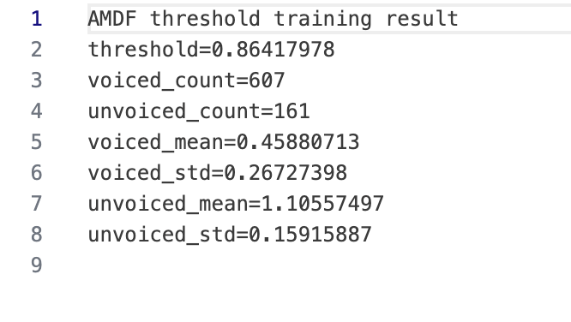
Kết quả thực nghiệm trên 4 file test
Notes:
Nhận dữ liệu từ SQL → dùng AI kiểm tra xem té ngã không + hiển thị lên trang web Streamlit để lưu trữ lịch sử các lần ngã→ hiện thị biểu đồ tĩnh hoặc bảng dữ liệu cho KTV xem.
Trang quản trị, phân tích cho Bác sĩ hoặc KTV (đơn giản, tập trung vào số liệu và xử lí số liệu). Lưu lại toàn bộ biểu đồ lúc ngã, bác sĩ có thể xem lại lịch sử 1 tháng qua để đưa ra phân tích, đánh giá.
Đặc điểm cốt lõi:
Mô hình Run from Top: khi có tác động mới, Streamlit sẽ chạy toàn bộ mã nguồn từ trên xuống dưới → chậm hơn Flutter nhưng mạnh về Xử lí số liệu.
Python: dùng được thư viện AI mạnh để nhận diện.
Thư viện Streamlit: tạo và hiển thị biểu đồ và bảng số liệu, kết quả phân tích từ mô hình AI cực nhanh

Slide 25
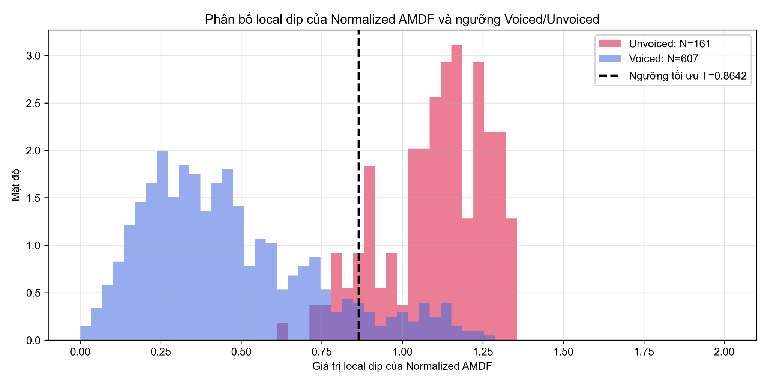
Kết quả thực nghiệm trên 4 file test
Notes:
Nhận dữ liệu từ SQL → dùng AI kiểm tra xem té ngã không + hiển thị lên trang web Streamlit để lưu trữ lịch sử các lần ngã→ hiện thị biểu đồ tĩnh hoặc bảng dữ liệu cho KTV xem.
Trang quản trị, phân tích cho Bác sĩ hoặc KTV (đơn giản, tập trung vào số liệu và xử lí số liệu). Lưu lại toàn bộ biểu đồ lúc ngã, bác sĩ có thể xem lại lịch sử 1 tháng qua để đưa ra phân tích, đánh giá.
Đặc điểm cốt lõi:
Mô hình Run from Top: khi có tác động mới, Streamlit sẽ chạy toàn bộ mã nguồn từ trên xuống dưới → chậm hơn Flutter nhưng mạnh về Xử lí số liệu.
Python: dùng được thư viện AI mạnh để nhận diện.
Thư viện Streamlit: tạo và hiển thị biểu đồ và bảng số liệu, kết quả phân tích từ mô hình AI cực nhanh

Slide 26
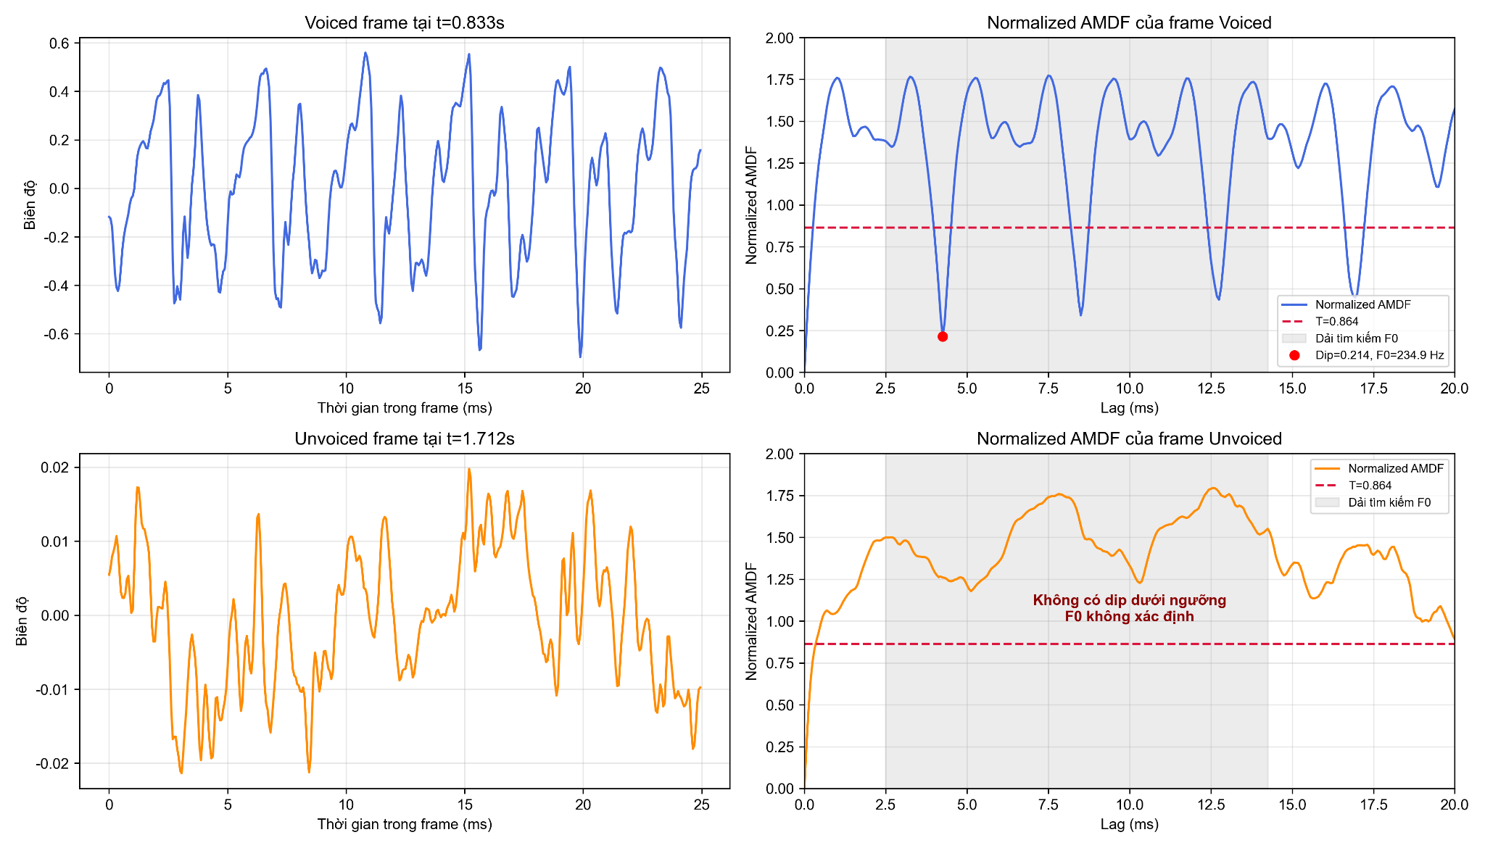
Kết quả thực nghiệm trên 4 file test
Notes:
Nhận dữ liệu từ SQL → dùng AI kiểm tra xem té ngã không + hiển thị lên trang web Streamlit để lưu trữ lịch sử các lần ngã→ hiện thị biểu đồ tĩnh hoặc bảng dữ liệu cho KTV xem.
Trang quản trị, phân tích cho Bác sĩ hoặc KTV (đơn giản, tập trung vào số liệu và xử lí số liệu). Lưu lại toàn bộ biểu đồ lúc ngã, bác sĩ có thể xem lại lịch sử 1 tháng qua để đưa ra phân tích, đánh giá.
Đặc điểm cốt lõi:
Mô hình Run from Top: khi có tác động mới, Streamlit sẽ chạy toàn bộ mã nguồn từ trên xuống dưới → chậm hơn Flutter nhưng mạnh về Xử lí số liệu.
Python: dùng được thư viện AI mạnh để nhận diện.
Thư viện Streamlit: tạo và hiển thị biểu đồ và bảng số liệu, kết quả phân tích từ mô hình AI cực nhanh

Slide 27
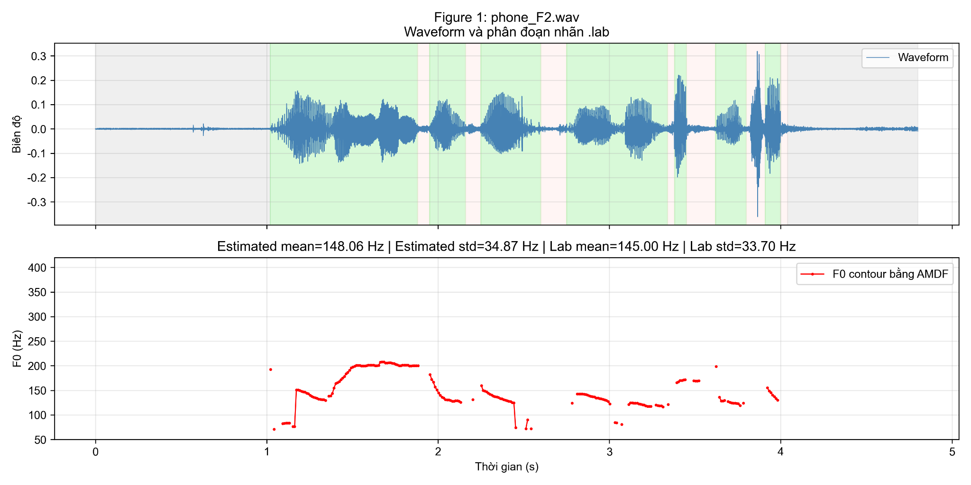
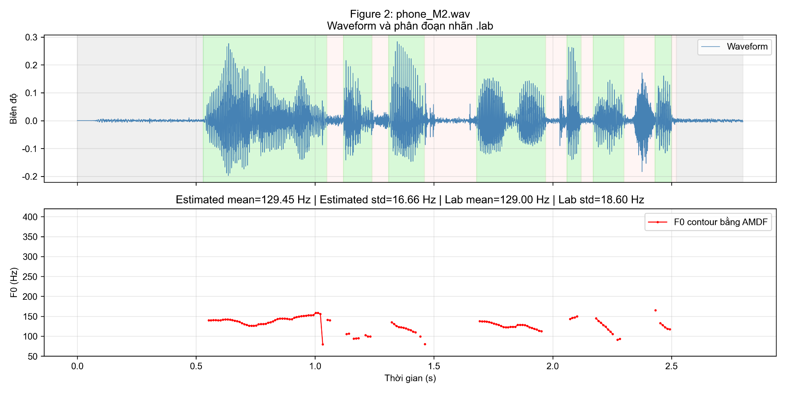
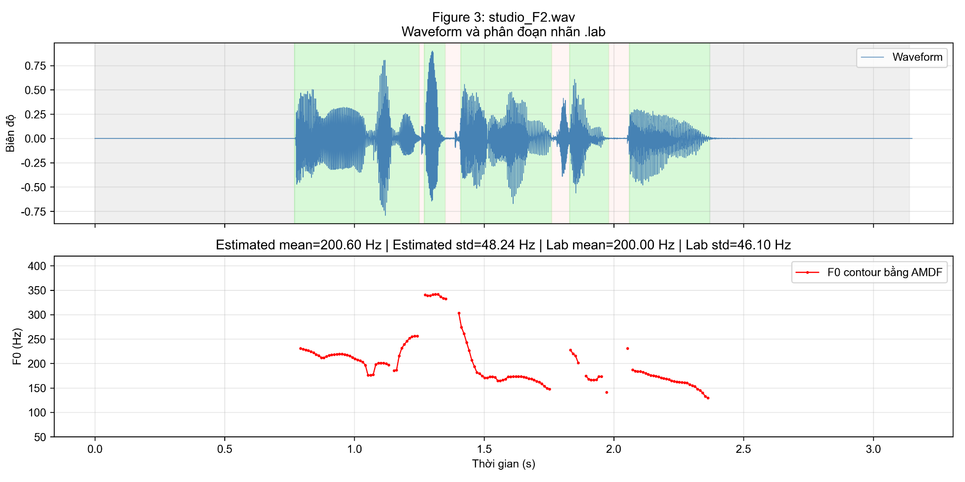
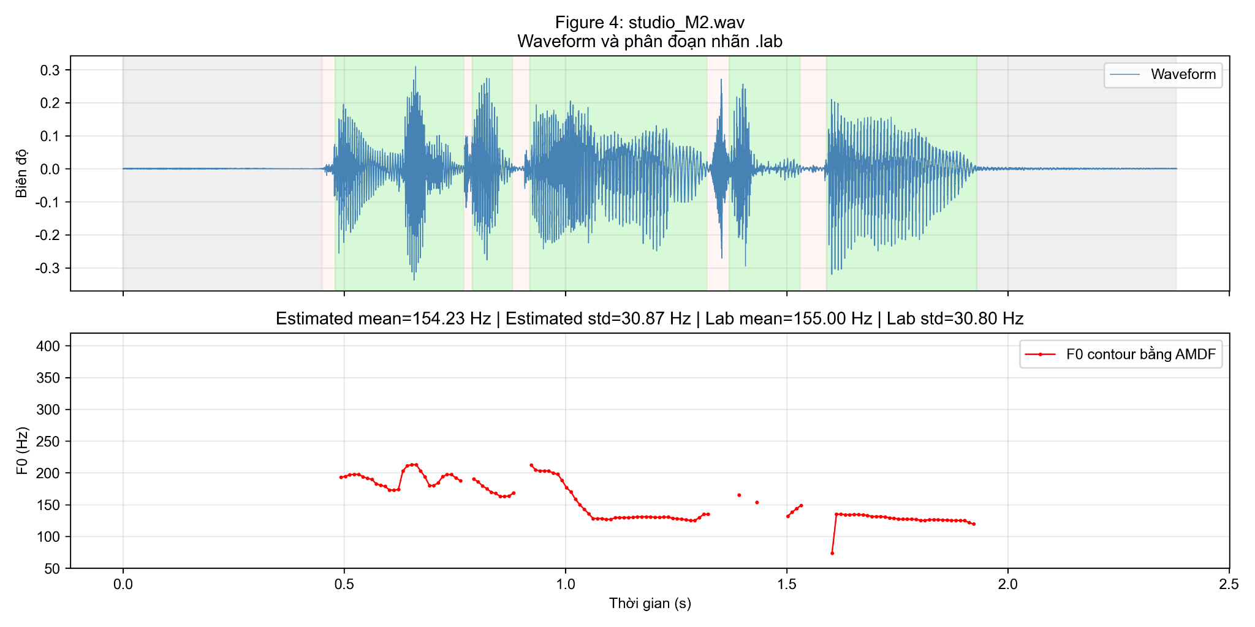
Kết quả thực nghiệm trên 4 file test
Notes:
Nhận dữ liệu từ SQL → dùng AI kiểm tra xem té ngã không + hiển thị lên trang web Streamlit để lưu trữ lịch sử các lần ngã→ hiện thị biểu đồ tĩnh hoặc bảng dữ liệu cho KTV xem.
Trang quản trị, phân tích cho Bác sĩ hoặc KTV (đơn giản, tập trung vào số liệu và xử lí số liệu). Lưu lại toàn bộ biểu đồ lúc ngã, bác sĩ có thể xem lại lịch sử 1 tháng qua để đưa ra phân tích, đánh giá.
Đặc điểm cốt lõi:
Mô hình Run from Top: khi có tác động mới, Streamlit sẽ chạy toàn bộ mã nguồn từ trên xuống dưới → chậm hơn Flutter nhưng mạnh về Xử lí số liệu.
Python: dùng được thư viện AI mạnh để nhận diện.
Thư viện Streamlit: tạo và hiển thị biểu đồ và bảng số liệu, kết quả phân tích từ mô hình AI cực nhanh

Slide 28
ƯỚC LƯỢNG TẦN SỐ CƠ BẢN F0 BẰNG THUẬT TOÁN CEPSTRUM
Thuật toán giải chập đồng cấu & Phân ngưỡng Hữu thanh / Vô thanh không giám sát
Sinh viên thực hiện: Nguyễn Chánh Khiêm
MSSV: 102230299 - Lớp: 23T_DT3
Khoa Công nghệ Thông tin - Trường Đại học Bách Khoa, Đại học Đà Nẵng

Slide 29
Nội dung chính
1. So sánh 3 thuật toán ước lượng F0: ACF vs AMDF vs Cepstrum
2. Cơ sở lý thuyết thuật toán Cepstrum trên miền Quefrency
3. Phân biệt Khung Hữu thanh (Voiced) và Vô thanh (Unvoiced) trên Cepstrum
4. Giải pháp phân ngưỡng tối ưu học không giám sát (50/50 Histogram & Otsu)
5. Kết quả thực nghiệm định lượng trên 4 file kiểm thử (Sai số MAPE)
6. Đồ thị Waveform & F0 Contour đồng bộ theo thời gian

Slide 30
So sánh 3 thuật toán: ACF vs AMDF vs Cepstrum
Tiêu chí so sánh | Hàm tự tương quan (ACF) | Hàm vi sai biên độ (AMDF) | Thuật toán Cepstrum
Miền xử lý | Miền thời gian (Time domain) | Miền thời gian (Time domain) | Miền Quefrency (từ phổ log)
Cơ chế bắt chu kỳ T0 | Tìm ĐỈNH cực đại R_max | Tìm ĐÁY cực tiểu D_min | Tìm ĐỈNH quefrency C_max
Kháng nhiễu trắng | Rất tốt (tích chập triệt tiêu nhiễu) | Kém hơn (phép trừ dễ sinh đáy giả) | Tốt (tách rời nguồn kích thích)
Hiện tượng bẫy Formant | DỄ BỊ BẪY bởi Formant F1 | BỊ BẪY tương tự ACF | MIỄN NHIỄM HOÀN TOÀN Formant
Độ phức tạp tính toán | Trung bình O(N log N) | Rất thấp (chỉ dùng phép trừ) | Cao hơn (2 lần FFT & IFFT)
=> Điểm vượt trội của Cepstrum: Tách rời hoàn toàn dao động dây thanh quản khỏi các đỉnh cộng hưởng thanh đạo (Formants), triệt tiêu triệt để hiện tượng bắt nhầm chu kỳ của Formant F1.

Slide 31
Cơ sở lý thuyết thuật toán Cepstrum trên miền Quefrency
1. Mô hình Nguồn - Bộ lọc (Source-Filter Model):
s(n) = e(n) * h(n)
(Tích chập giữa nguồn dây thanh e(n) và thanh đạo h(n))
2. Chuỗi 4 bước giải chập đồng cấu:
- Bước 1: Nhân cửa sổ Hamming w(n) & Zero-padding (N_fft = 2048)
- Bước 2: Biến đổi Fourier nhanh lần 1 (FFT)
X(k) = E(k) . H(k) (Tích chập biến thành tích nhân)
- Bước 3: Lấy phổ logarit tự nhiên
log |X(k)| = log |E(k)| + log |H(k)| (Tích nhân thành tổng)
- Bước 4: Biến đổi Fourier ngược lần 2 (IFFT)
c(n) = c_e(n) + c_h(n) (Chuyển sang miền Quefrency)
3. Bản chất trục Quefrency:
- Trục hoành là Quefrency có thứ nguyên thời gian (t = n / Fs).
- Vùng Quefrency thấp (< 2.5 ms): Năng lượng thanh đạo h(n) và các Formants co cụm về vùng này.
- Vùng Quefrency cao (2.5 ms - 14.3 ms): Chuỗi họa âm tuần hoàn tạo thành ĐỈNH XUNG NHỌN HOẮT đứng sừng sững tại chu kỳ k* = T0 . Fs.
4. Công thức xác định F0:
- Dải tìm kiếm sinh lý: 70 Hz <= F0 <= 400 Hz
k_min = round(Fs / 400), k_max = round(Fs / 70)
- Dò đỉnh cực đại: k* = argmax c(k) trong [k_min, k_max]
- Tần số cơ bản: F0 = Fs / k* (Hz)

Slide 32
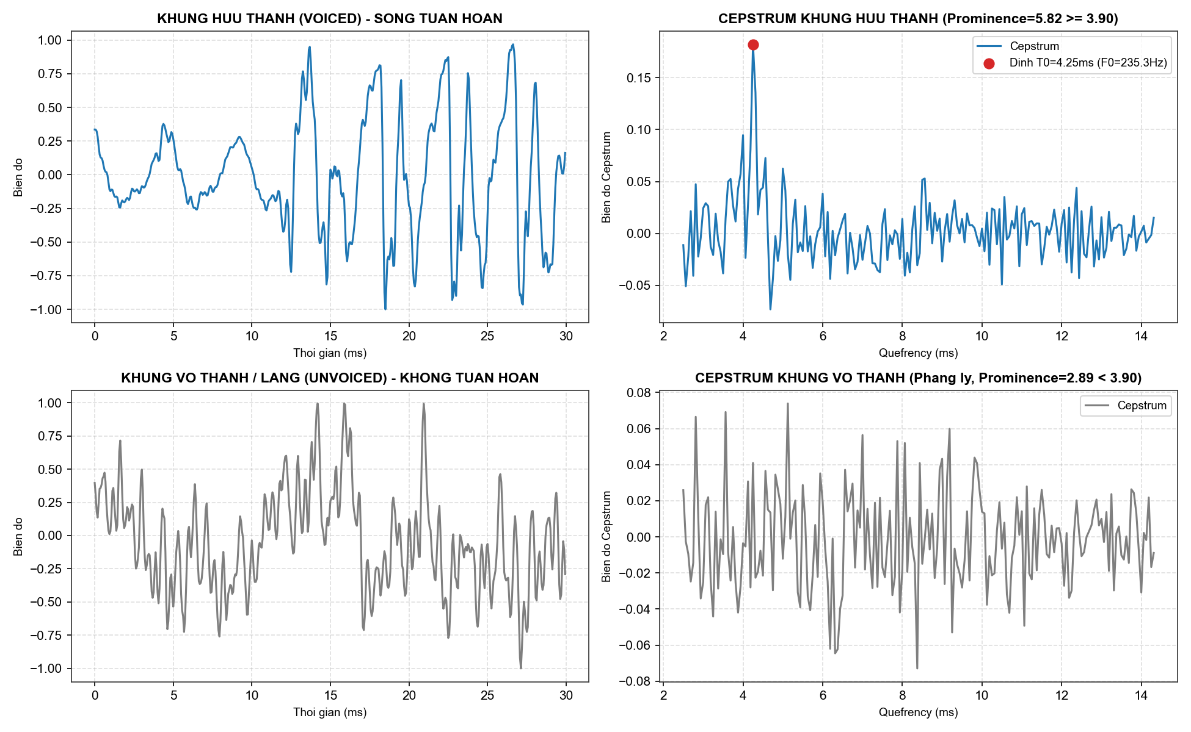
Minh họa Khung Hữu thanh (Voiced) vs Vô thanh (Unvoiced) trên Cepstrum
Nhận xét: Khung Voiced có sóng tuần hoàn và xuất hiện đỉnh Cepstrum cực kỳ sắc nhọn tại T0 = 4.69 ms (Prominence = 7.78 >= T*). Khung Unvoiced sóng hỗn loạn và phổ quefrency phẳng lỳ (Prominence = 2.45 < T* => gán F0 = 0).

Slide 33
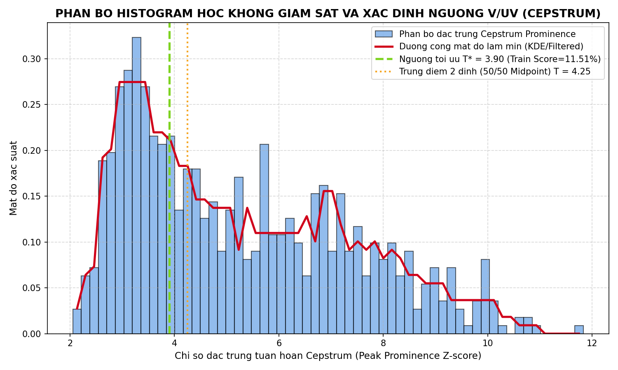
Giải pháp tìm ngưỡng tối ưu học không giám sát (50/50 Histogram)
Bản chất giải pháp:
Dữ liệu thực tế không có nhãn ground-truth, hệ thống tự động tìm ngưỡng cắt từ phân bố tín hiệu.
Giả định tỉ lệ 50/50:
Tỉ lệ khung V và UV trong lời nói xấp xỉ 50/50, tạo nên đồ thị phân bố 2 đỉnh (Bimodal Histogram):
- Đỉnh M1 (~3.25): Cụm vô thanh & khoảng lặng.
- Đỉnh M2 (~5.85): Cụm hữu thanh tuần hoàn.
Xác định ngưỡng tối ưu T*:
Ngưỡng nằm tại vùng thung lũng giữa 2 đỉnh: Thuật toán Otsu & trung điểm Giannakopoulos T = (M1 + M2)/2 xác định T* = 3.90.

Slide 34
Kết quả thực nghiệm định lượng trên 4 file kiểm thử
Tệp kiểm thử | MAPE F0 mean (%) | MAPE F0 std (%) | MAPE F0 num (%) | Average MAPE (%)
phone_F2.wav | 2.46 % | 0.08 % | 31.96 % | 11.50 %
phone_M2.wav | 0.40 % | 7.96 % | 34.96 % | 14.44 %
studio_F2.wav | 1.28 % | 9.89 % | 12.95 % | 8.04 %
studio_M2.wav | 2.27 % | 5.47 % | 17.24 % | 8.33 %
TỔNG CỘNG TEST | 1.60 % | 5.85 % | 24.28 % | 10.58 %
>>> KẾT QUẢ CHUNG CUỘC TẬP KIỂM THỬ (FINAL SCORE):
- Sai số MAPE trung bình toàn tập test: 10.58%
- FINAL SCORE (Độ chính xác tương đương): 100% - 10.58% = 89.42% (Thang điểm 10: 8.94 / 10)
- Sai số tần số cơ bản trung bình (MAPE F0 mean) cực nhỏ: Đều dưới 2.5% trên mọi file test!

Slide 35
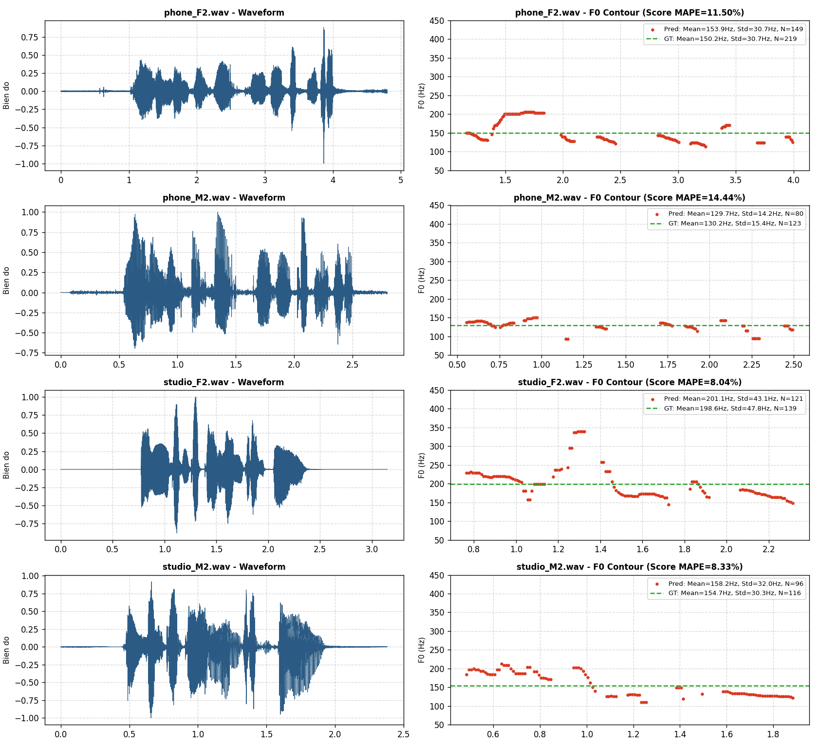
Đồ thị Waveform & F0 Contour trên 4 file kiểm thử
Nhận xét: Đường F0 contour (chấm đỏ) bám sát giá trị chuẩn ground-truth (.lab) trên cả 4 file test điện thoại và studio. Lọc trung vị bậc 5 triệt tiêu hoàn toàn các gai đột biến.

Slide 36
Kết luận & Đánh giá hiệu năng
1. Khắc phục triệt để bẫy Formant: Thuật toán Cepstrum trên miền Quefrency tách rời hoàn toàn nguồn dao động dây thanh quản khỏi khoang miệng, không bị sai lệch bởi Formant F1 như ACF và AMDF.
2. Phân ngưỡng học không giám sát vững chắc: Mô hình Histogram 2 đỉnh kết hợp giả định tỉ lệ 50/50 và thuật toán Otsu tự động hội tụ vào ngưỡng tối ưu T* = 3.90 mà không cần nhãn huấn luyện.
3. Độ chính xác cao: Đạt Final Score 89.42% trên tập kiểm thử độc lập, sai số ước lượng tần số trung bình chỉ 1.60%.
4. Tính ứng dụng cao: Toàn bộ pipeline tự động hóa hoàn toàn, chạy ổn định trên cả môi trường âm thanh điện thoại lẫn phòng thu.

Slide 37
TRÂN TRỌNG
CẢM ƠN

